Slide 1

BLIND-SENSE
PROYECTO
Mathias F - Luciana L - Jaime L - Cristian S

Slide 2
BRAINSTORM
Lluvia de ideas
Alguna ayuda para identificar transportes públicos según a dónde se dirige.
Encuestas para saber que tan necesaria es una app
Tener incorporado de forma implícita en la aplicación un mapa 3D del campus
Falta entrevistar a una persona para saber ls reales necesidades de las personas
Recomendaciones para viajes seguros
Modalidad para colocar manualmente la ubicación a la que se dirige en caso de que algun acompañante quiera ayudar.
Mejor acceso a configurar la app mediante la voz
Realizar la geolocalización del ambos campus para poder entregar una ubicación 100% exacta.
Escaneo de entorno con cámara + IA
Entrevistar a una persona con discapacidad visual de la universidad.
Debemos crear un interfaz intuitiva y que sea facil de utilizar
Base de datos que permita ver la cantidad de personas con discapacidad que existen como censo
Otros métodos de inclusión
A quien se le debe avisar si en nuestra app hay un boton de emergencia y le ocurre algo al usuario
Puntos clave para guardar (casa personal o amigos, universidad, edificios, tiendas, etc.)
Reconocimiento de señalética que aviso si la sala encontrada es la correcta.
Permitir guardar viajes cuando son recurrentes.
Modalidad para colocar manualmente la ubicación a la que se dirige en caso de que algun acompañante quiera ayudar.
Todas las teclas deben tener sonidos.

Slide 3
Mapa de afinidad
Investigación y conocimiento del usuario
Accesibilidad e inclusión
Seguridad
Orientación y geolocalización
Diseño y usabilidad
1.-Falta entrevistar a una persona para saber sus necesidades reales
2.-Alguna ayuda para identificar a qué tipo de personas se dirige la app.
3.-Encuestas para saber qué tan necesaria es una app.
3.-Entrevistar a una persona con discapacidad visual de la universidad.
1.-Mejor acceso a configurar la app mediante la voz.
2.-Todos los teclas deben tener sonidos.
3.-Otros métodos de inclusión.
4.-Reconocimiento de señalamientos que avise si la sala encontrada es la correcta.
1.-A quién se le debe avisar si en nuestra app hay un botón de emergencia y le ocurre algo al usuario.
2.-Recomendaciones para viajes seguros.
1.- Tener incorporado un mapa 3D del campus.
2.-Escaneo de entorno con cámara + IA.
3.-Realizar la geolocalización de ambos campus para poder entregar una ubicación 100% exacta.
4.-Modalidad para colocar manualmente la ubicación a la que se dirige en caso de que alguien acompañe y quiera ayudar.
5.-Puntos claves para guardar (casa personal o amigos, universidad, edificios, tiendas, etc.).
6.-Base de datos que permita ver la cantidad de personas con discapacidad que existen como censo.
1.-Debemos crear un interfaz intuitiva y que sea fácil de utilizar.
2.-Permitir guardar viajes cuando son recurrentes.
Patrón: Usabilidad y experiencia de usuario.
Patrón: Seguridad y apoyo en situaciones de emergencia.
Patrón: Accesibilidad para personas con discapacidad.
Patrón: Conocer al usuario y validar necesidades.
Patrón: Ubicación, navegación y mapas.

Slide 4

DIAGRAMA DE ISHIKAWA
DIFICULTAD DE LAS PERSONAS CON DISCAPACIDAD VISUAL PARA MOVILIZARSE DE MANERA INDEPENDIENTE DENTRO DE LA UNIVERSIDAD Y SUS ALREDEDORES.
Falta de Señalización
Sobreprotección y subestimación
Falta de señalética en Braille.
Familiares y amigos subestiman sus capacidades.
Falta de Autonomia
Pisos podotáctiles para indicar rutas seguras y cambios de dirección.
Prohibición de familiares para un aprendizaje autonomo.
Negligencia entorno de sus necesidades reales para vivir por si mismos.
Ausencia de mapas táctiles en los edificios.
Prejuicios sobre la autonomía de personas ciegas.
El sentimiento de no poder avanzar por si solos.
Lesiones y accidentes.
No poder asistir a los eventos que quieren.
Ruido excesivo que dificulta seguir indicaciones auditivas.
Miedo de enfrentar las calles solos.
Problemas con la movilización
Frustraciones

Slide 5


JOURNEY MAP
NECESIDADES
DESCUBRIMIENTO
INTERES
Movilización
Autonomía
Educación
Recomendaciones
Difusión
Tienda de Aplicaciones
Promesas de la aplicacion
mayor seguridad
más rapido
OBJETIVO
PRACTICA
EVALUACION
AUTONOMIA
Movilizarse mas rapido y seguro
Mayor Autonomia
Mejor educación
Reflexionar
Cumplió el Objetivo?
Fue tan útil como esperaba?
Navegar por el campus
Soluciones a sus necesidades

Slide 6





EXPECTATIVAS
LABORALES
ECONOMICOS
Mejor orientacion para
llegar a su trabajo
Mas oportunidades laborales
Reducción de costos en asistencia personalizada
No necesitara contratar algun tipo de asistencia
POLITICOS
SOCIALES
Impulso a nuevas normativas si el proyecto tiene éxito
Podría inspirar la creación de políticas que fomenten el uso de tecnología inclusiva
Mejora en la calidad de vida al facilitar el desplazamiento
Se reduce el estrés y la dependencia de terceros

Slide 7
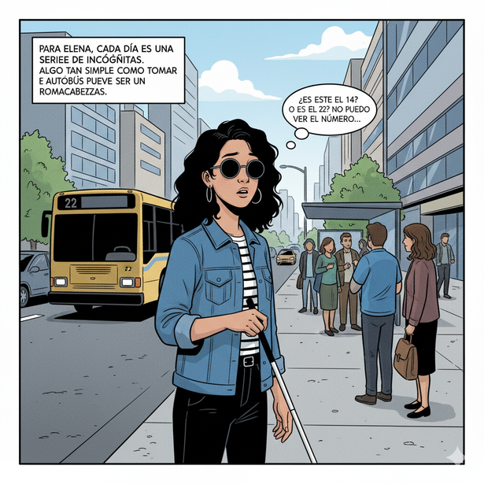
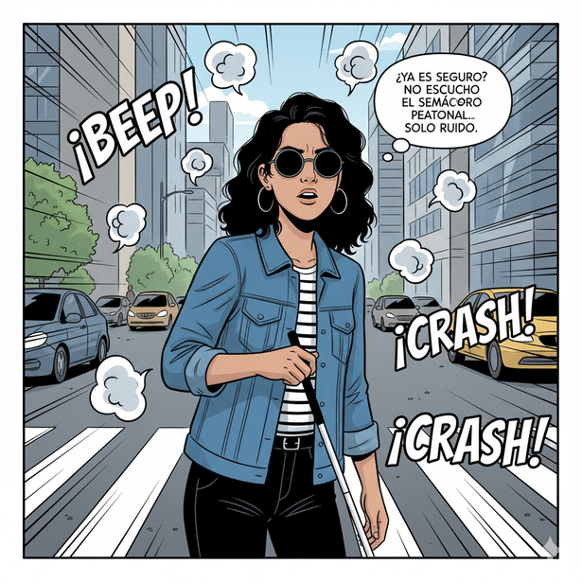
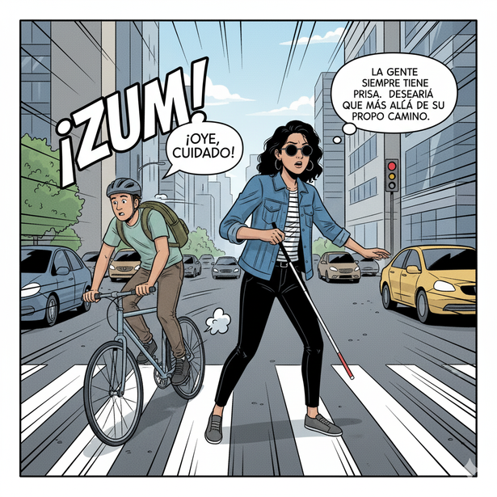


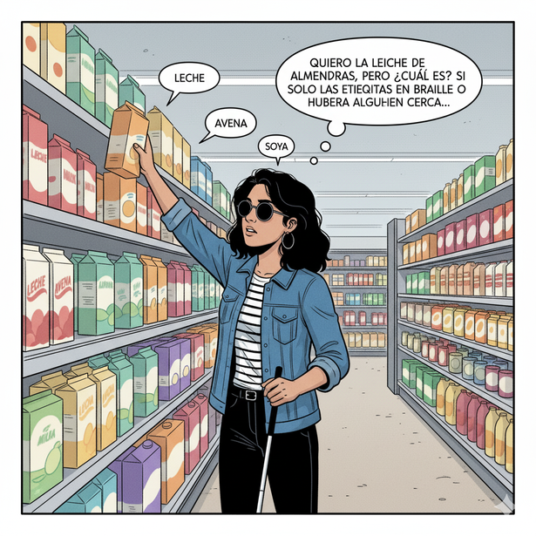
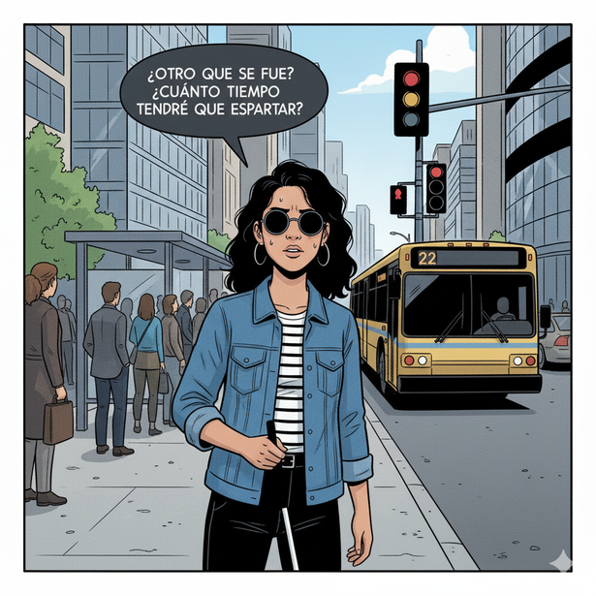
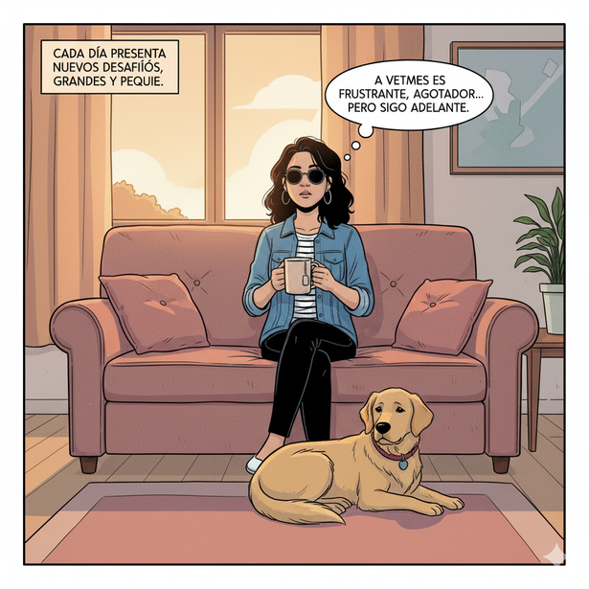
Para muchas personas, cruzar la calle es algo que ni siquiera piensan. Pero para Elena, es un desafío diario.
¿Ya es seguro? no escucho el semáforo peatonal... SOLO ES RUIDO
La gente siempre tiene prisa... Desearia que fueran mas considerados
Donde estoy? no escucho nada mas que los gritos de las personas...
STORY BOARD
ELENA ES UNA PERSONA CON DISCAPACIDAD VISUAL, LA CUAL DIARIAMENTE SE ENFRENTA A DISTINTOS PROBLEMAS COTIDIANOS COMO EL CRUZAR LA CALLE, ENCONTRAR ALGUN OBJETO EN PARTICULAR O INCLUSO MOVILIZARSE EN ALGUN TIPO DE VEHICULO.
QUIERO LA LECHE DE ALMENDRAS PERO, ¿CUAL ES?
SI TAN SOLO LAS ETIQUETAS ESTUVIERAN EN BRAILLE...
Cada día presenta nuevos desafíos, grandes y pequeños.
A veces es frustrante, a veces es agotador... pero sigo adelante.
Otro bus que se fue...
¿cuanto tiempo tendré que esperar?

Slide 8
MUCHAS
GRACIAS

